Slide 1
ИСПОЛЬЗОВАНИЕ ОНТОЛОГИИ ТЕХНОЛОГИЧЕСКИХ СИСТЕМ ДОБЫЧИ УГЛЯ ДЛЯ ЗАДАНИЯ ИМИТАЦИОННЫХ МОДЕЛЕЙ НА ЕСТЕСТВЕННОМ ЯЗЫКЕ
Рудометов С. В., к.т.н., Окольнишников В.В., д.т.н.
Конструкторско-технологический институт вычислительной техники СО РАН

Slide 2
Имитационное моделирование технологических систем
Технологическая система (ТС) – совокупность технологических объектов (ТО) (оборудования, приспособлений, инструментов) в процессе их взаимодействия
Имитационная модель технологической системы (ИМТС)– компьютерная программа, изображающая работу технологической системы
Применение ИМТС – создание, исследование и эксплуатация ТС

Slide 3
Этапы имитационного моделирования технологических систем
Декомпозиция реальной технологической системы
Создание имитационной модели
Описание имитационных экспериментов
Проведение имитационных экспериментов
Обобщение, анализ, представление результатов имитационного моделирования

Slide 4
Система имитационного моделирования MTSS
Архитектура MTSS повторяет архитектуру типичной технологической системы (уровень ТО, уровень управления)
Имитационная модель уровня управления посылает команды имитационным моделям технологического оборудования
Пользователь имитационной модели создает ее из готовых библиотечных элементов, и визуально наблюдает за исполнением имитационного эксперимента; в процессе исполнения модели накапливаются и обрабатываются статистические данные
Специалист в имитационном моделировании создает библиотечные элементы

Slide 5
Этапы Создания имитационной модели в системе MTSS
Декомпозиция технологической системы - естественная
Создание имитационной модели – визуальное, из готовых библиотечных элементов
Описание имитационных экспериментов – задание начальных параметров модели и ее элементов, логики выполнения и целей имитационного прогона
Проведение имитационных экспериментов – визуальное наблюдение за работой имитационной модели с возможностью вмешательства в ход эксперимента и анализом статистических данных
Обобщение, анализ, представление результатов имитационного моделирования – на основе результатов визуального наблюдения за моделью и на основе собранных статистических данных

Slide 6
Объекты системы MTSS
Имитационная модель состоит из имитационных моделей технологического оборудования (ИМТО) и программ управления моделью (ПУМ)
Управление ИМТО – из самих ИМТО (логическая часть, нижний уровень) и из ПУМ (Disposition, верхний уровень, уровень управления)
ИМТО и ПУМ обмениваются управляющими событиями (сигналами)

Slide 7
Последовательность задания логики работы имитационной модели в MTSS
Начальная постановка задачи
Программирование логики ИМТО, событий, логики ПУМ (специалист в имитационном моделировании)
Визуальный (пользователь имитационной модели)

Slide 8
Пример постановки задачи (патент РФ на изобретение №2490456 от 20.08.2013)
«Проходческо-очистным комбайном фронтального действия работающим в паре с самоходным вагоном, со дна разреза перпендикулярно линии простирания пласта проводят уклон по мощному пласту в рабочий борт разреза. При этом сначала его проводят под максимально возможным для применяемых средств механизации углом к горизонту β вверх, а после достижения кровли пласта – под углом залегания пласта α – вниз»

Slide 9
Онтология предметной области (технологические системы угледобычи из пологого пласта)
Определяется при декомпозиции исходной системы, анализе (постановке) задачи
Дополняется в процессе реализации ИМТО, ПУМ

Slide 10
Свойства Онтологии предметной области технологической системы
Онтология технологической системы является ограниченной (в постановке задачи не требуется использование высокоуровневых абстракций)
Онтология задается в виде иерархии сущностей (классов объектов), имеющих атрибуты простых и сложных типов
Сущности в онтологии могут быть связаны типами своих атрибутов

Slide 11
Создание онтологии из спецификаций
«<сущность>(Проходческо-очистным комбайном фронтального действия) <атрибут>работающим в паре с <сущность>(самоходным вагоном), <атрибут>со дна разреза <атрибут>перпендикулярно линии простирания <сущность>пласта проводят <атрибут>уклон по мощному пласту <атрибут>в рабочий борт разреза.

Slide 12
Использование онтологии в управлении имитационной модели
При работе модели:
Онтология является источником для порождения графа знаний о текущем состоянии объектов имитационной модели
События которыми обмениваются ИМТО и уровень управления, являются инициаторами перехода к новому состоянию имитационной модели
Граф, измененный событием, транслируется в набор команд из ПУМ в некоторые (или все) ИМТО.

Slide 13
Использование естественного языка в управлении имитационной моделью
Фраза “When model starts, willing machine drills forward with its max cutting-up angle until the roof of the layer reached” (tree: (ROOT (S (SBAR (WHADVP (WRB When)) (S (NP (NN model)) (VP (VBZ starts)))) (, ,) (NP (JJ willing) (NN machine) (NNS drills)) (VP (ADVP (RB forward) (PP (IN with) (NP (PRP$ its) (NN max) (JJ cutting-up) (NN angle)) (PP (IN until) (NP (NP (DT the) (NN roof)) (PP (IN of) (NP (DT the) (NN layer))))))) (VBD reached)))))
после обработки с помощью information extraction (knowledge base population)
дает схему для запуска модели:
<when>system start;
<what>willing machine
<action>cut into product
<direction> forward
<limit>roof reached
<what>layer
<limit> angle is max cutting-up

Slide 14
Результат
Разработан прототип системы имитационного моделирования, использующий фразы реального языка как способ задания логики программ управления
Прототип проверен на примере имитационной модели угледобычи

Slide 15
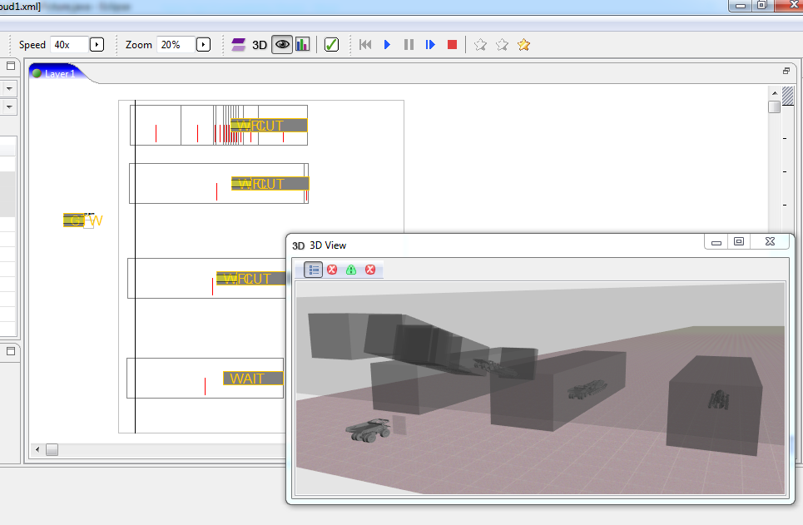

Slide 16
Спасибо за внимание

